Slide 1

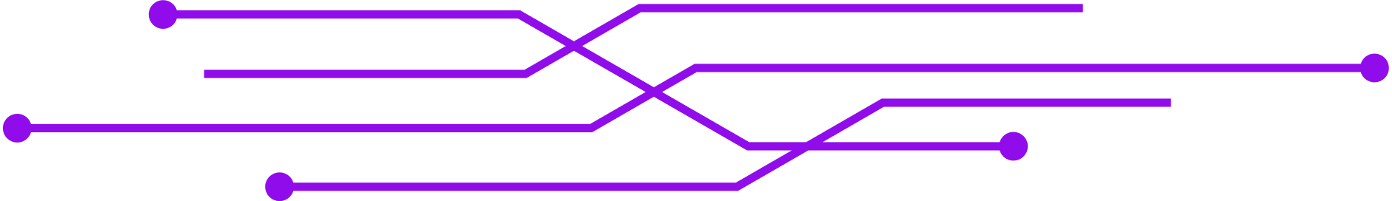
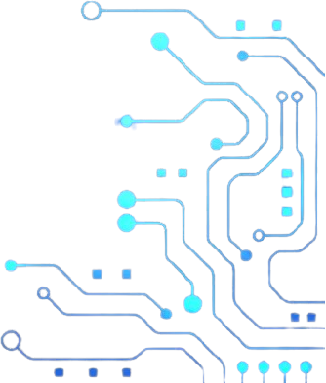

OBJETS CONNECTÉS & CAPTEURS

Slide 2



Objets Connectés & Capteurs
Institut Africaine d’Informatique
PROJET OBJETS CONNECTÉS
GUIRLANDE LED CONNECTE
Piste Intelligente pour la détection d'avions à l’atterrissage
Groupe 1:
BARESSY
DOUTHE
EKOME
ISSAMBOU
ILOUMBOU
EYA’A
BAMBO
DANSOU
Correcteur :
Mr. TAKOUMBO MBE Yvan
Année Académique 2025 - 2026

Slide 3
Sommaire
01
Contexte & problématique
06
Étapes d'assemblage
02
Objectif de la solution
07
Fonctionnement du système
03
Outils utilisés
08
Démonstration
04
Composants du système
09
Conclusion
05
Schéma de montage
10
Questions
Objets Connectés Piste Intelligente
2

Slide 4
01
Contexte & problématique
Mise en place d’un système d’éclairage de piste que nous allons adapter aux besoins d'une compagnie aérienne de la place.
Problématique retenue
Comment concevoir un système d'éclairage de piste aéroportuaire intelligent, capable d'arbitrer en temps réel entre une commande automatique (détection de l'approche d'un avion) et une supervision manuelle par les équipes au sol (via Bluetooth), tout en garantissant la sécurité des opérations et l'optimisation énergétique ?
Une guirlande décorative
sans fonction utile
→ Il faut innover
Objets Connectés Piste Intelligente
3

Slide 5


02
Objectif de la solution
Transformer la guirlande en signal de piste : détecter l'approche ou le départ d'un avion et l'indiquer visuellement, en temps réel, aux appareils en vol.
1
2
3
4
Détection
Animation
Information
Pilotage
Un Capteur HC-SR04 mesure la distance d'un objet qui s'approche (simulant un avion).
Les LED s'allument en séquence pour signaler la détection.
La distance en temps réel indique si la piste est libérée ou occupée.
Le HC-05 permet de garder le contrôle des modes via l'interface web.
Objets Connectés Piste Intelligente
4

Slide 6
03
Outlies utilisés
Arduino IDE
Interface Web Bluetooth
Matériel électronique
Environnement utilisé pour écrire et envoyer le programme (croquis) sur la carte Arduino Uno via USB.
Page web connectée au module HC-05 pour choisir le mode de fonctionnement de la guirlande à distance.
Arduino Uno, module HC-05, Capteur HC-SR04, 8 LED, breadboard et fils de connexion.
Objets Connectés — Piste Intelligente
5

Slide 7
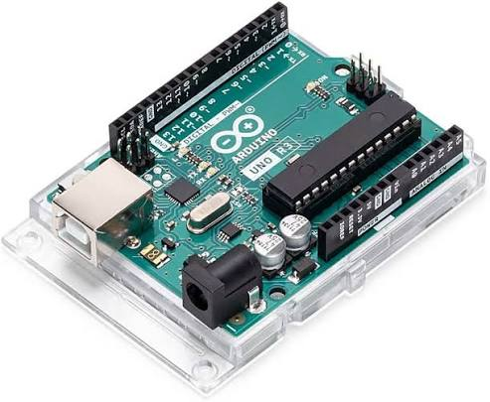
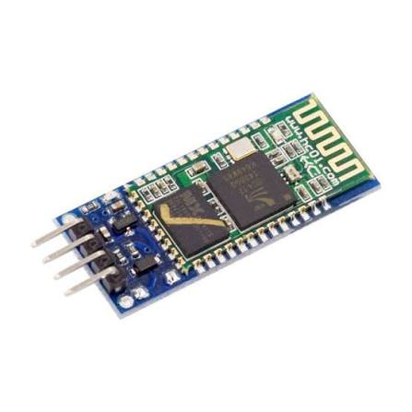
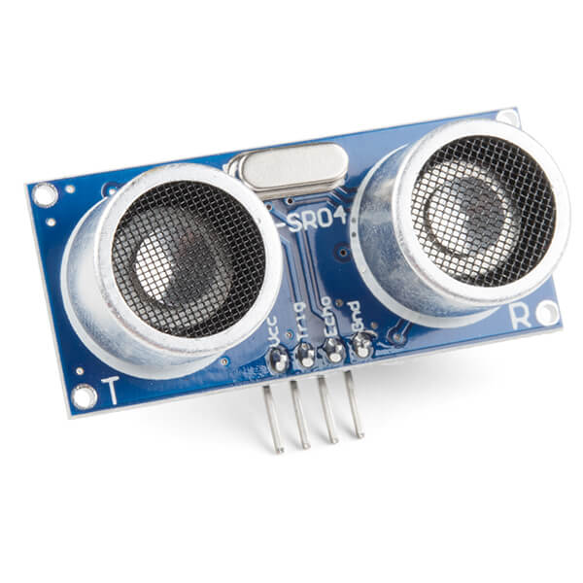
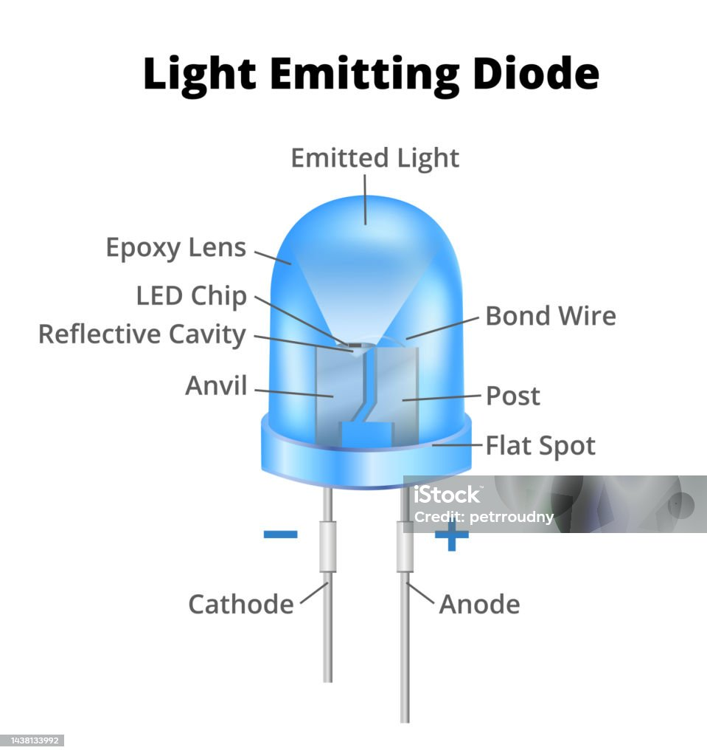
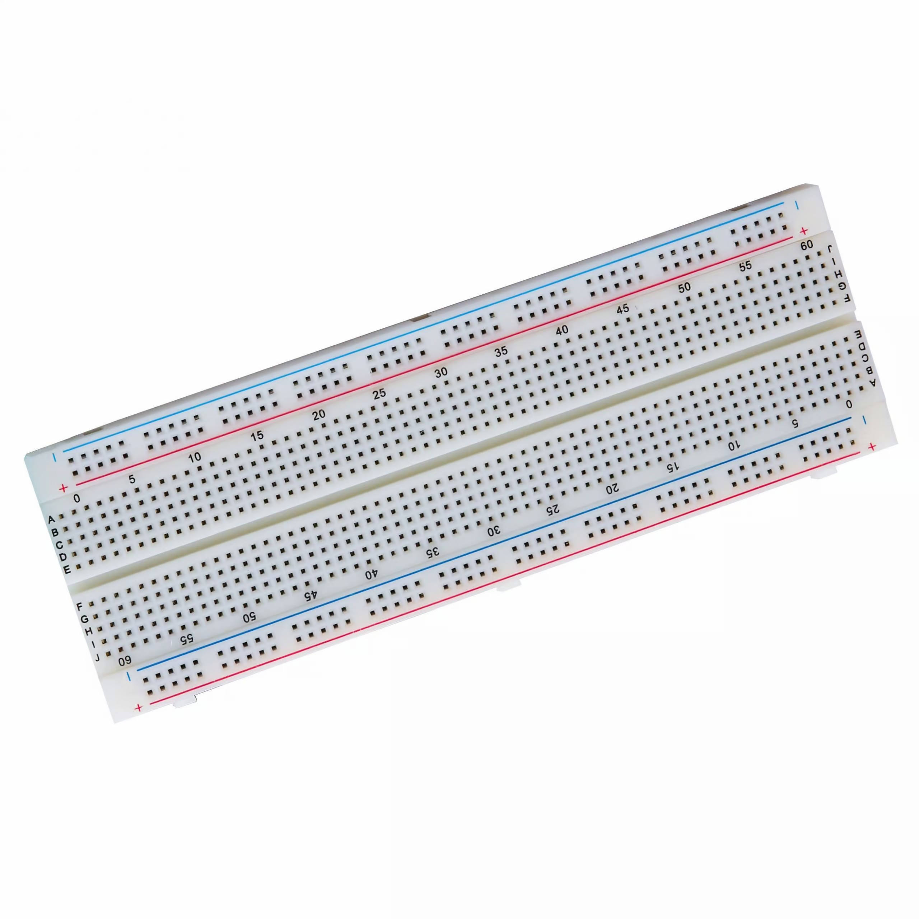
04
Composants du système
5 éléments matériels assemblent l'ensemble du dispositif
Arduino Uno
Module HC-05
Capteur HC-SR04
8 LED
Breadboard
Microcontrôleur central
Communication Bluetooth
Détection de distance
Signalisation lumineuse
Plateforme de montage
+ fils de connexion (Jumpers) pour relier l'ensemble des modules et Resistances
Objets Connectés — Piste Intelligente
6

Slide 8

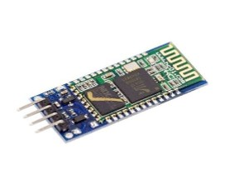
04
Présentation des pièces
Arduino Uno
Module Bluetooth HC-05
Microcontrôleur qui exécute le programme
Reçoit les données du Capteur HC-SR04
Pilote l'allumage des 8 LED
Programmé via l'Arduino IDE en USB
Assure la liaison sans fil avec l'interface web
Permet de changer le mode de la guirlande
Communique avec l'Arduino en série (UART)
Portée suffisante pour un usage de proximité
Objets Connectés - Piste Intelligente
7

Slide 9
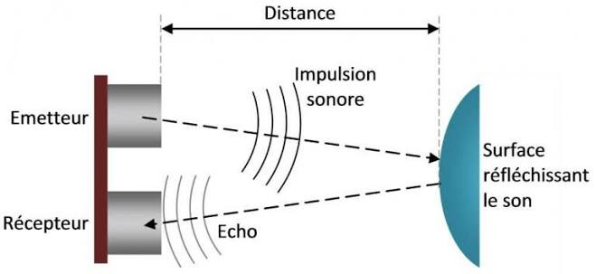
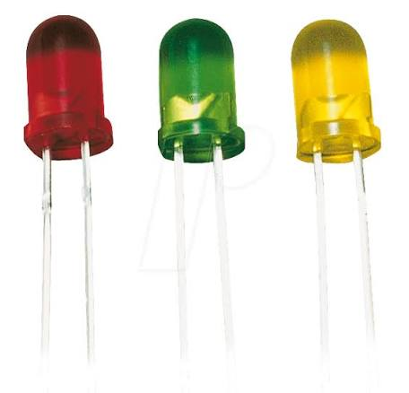
04
Présentation des pièces
Emplacement photo du composant
Emplacement photo du composant
Capteur Ultrason HC-SR04
8 LED
Mesure la distance par écho ultrasonore
Détecte l'approche ou l'éloignement d'un objet
Simule la détection d'un avion sur la piste
Donnée de distance exploitable en temps réel
Représentent le balisage lumineux de la piste
S'allument en séquence
Signalent visuellement une détection en cours
Pilotées directement par les sorties Arduino
Objets Connectés — Piste Intelligente
8

Slide 10
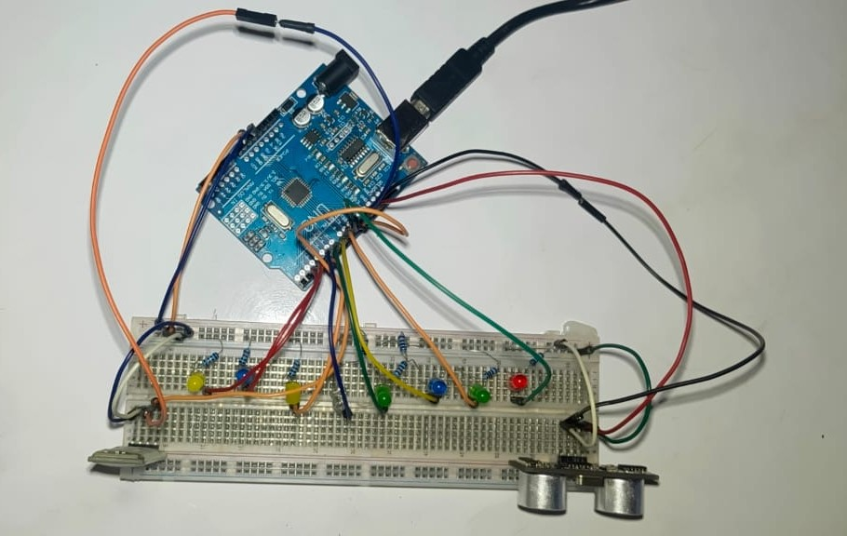
05
Schéma de montage
Vue d'ensemble du circuit assemblé sur le breadboard
Liaisons principales
HC-SR04 → broches numériques (Trig / Echo)
8 LED → sorties numériques + résistances
HC-05 → broches RX/TX (série)
Alimentation 5V / GND via breadboard
Objets Connectés - Piste Intelligente
9

Slide 11
06
Étapes d'assemblage
1
Placer le breadboard
2
Installer l'Arduino Uno
3
Connecter les LEDS et Resistances
Fixer le breadboard comme support central du montage.
Positionner la carte à proximité du breadboard pour faciliter le câblage.
Relier chaque LED à une sortie numérique via une résistance, puis à la masse.
4
Brancher le HC-SR04
5
Ajouter le module HC-05
6
Téléverser le programme
Connecter VCC, GND, Trig et Echo aux broches dédiées de l'Arduino.
Relier RX/TX (avec diviseur de tension) ainsi que VCC et GND.
Envoyer le code depuis l'Arduino IDE, puis tester via l'interface web.
10
Objets Connectés Piste Intelligente

Slide 12
07
Fonctionnement du système
Logique de détection programmée dans l'Arduino (code C++ non détaillé ici)
Mesure continue
→
Objet détecté
→
Animation LED
→
Piste libérée
Le HC-SR04 mesure en permanence la distance face à lui.
Sous un certain seuil, l'objet est interprété comme un avion qui s'approche ou s'éloigne.
Les 8 LED s'allument en séquence, effet « fusée », pour signaler l'événement.
Une fois l'objet éloigné, les LED s'éteignent : la Piste redevient disponible.
Un second Capteur (ou le même, réutilisé) applique la même logique pour signaler les départs d'avions.
Objets Connectés — Piste Intelligente
11

Slide 13
08
Démonstration
Montage final en fonctionnement réel
MISE EN PRATIQUE
Objets Connectés — Piste Intelligente
12

Slide 14

09
Difficultés Rencontrées
Cohabitation confliictuelle entre le Capteur HC-SR04 et La carte Bluetooth Module HC-05
Signal lumineux clair pour les avions à l'approche et au départ
Matériel insuffisant
13

Slide 15

09
Conclusion
D'une simple guirlande décorative à un véritable outil d'aide à la décision sur l'état d'une piste, grâce à l'ajout d'un Capteur de distance et d'une logique de détection.
Liaison Bluetooth conservée pour le pilotage à distance
Détection en temps réel avec le Capteur HC-SR04
Signal lumineux clair pour les avions à l'approche et au départ
Une base extensible vers d'autres scénarios de sécurité
13

Slide 16
Questions ?
Merci de votre attention
14

